Slide 1
Sviluppare Agenti Conversazionali con Rasa
Claudio G. Giancaterino

Slide 2

Rasa
Perchè Rasa?
E’ scalabile e flessibile, consente di realizzare soluzioni personalizzate
Che cos’è Rasa?
E’ una piattaforma open-source strutturata su librerie di Python
Chi può utilizzarlo?
E’ semplice da utilizzare però sono richieste conoscenze di programmazione & machine learning

Slide 3


Come funziona?
The car is broken! I have to call a tow truck, please
Rasa Stack
Rasa X
Rasa NLU
Rasa Core
The number to call is: 800-185-001
Rasa NLU addestra l’agente a comprendere i messaggi dell’utente
Rasa Core addestra l’agente a rispondere ai messaggi dell’utente
Rasa X migliora le prestazioni dell’agente sfruttando conversazioni reali e gestisce il passaggio in produzione

Slide 4
Rasa NLU
Classificazione degli intenti (finalità)
Estrazione delle entità (parole chiave)
Ottimizzazione degli iperparametri

Slide 5
Rasa NLU: Natural Language Understanding
The car is broken! I have to call a tow truck, please
Intent Classification Pipeline
“The car is broken! I have to call a tow truck, please” {“intent”:”emergency_road_help”}
Vectorization
Intent Classification
Entity Extraction Pipeline
“The car is broken! I have to call a tow truck, please” {“road_help”:”tow truck”}
Tokenizer
Entity Extraction
Part of Speech Tagger
Named Entity Recognition
Chunker

Slide 6
-NLU model: viene generato un dataset di dati che raggruppa i messaggi dell’utente per finalità e mette in evidenza i termini chiave con i relativi sinonimi.
-NLU pipeline: Rasa NLU consente di personalizzare il modello attraverso una pipeline di librerie definita nel file config.yml:
language: “en”
pipeline
-name: “nlp_spacy” #loads the spacy language model
-name: “tokenizer_spacy” #split the sentence into tokens
-name: ”ner_crf” #defines the model which will be used for entity extraction
-name: “intent_featurizer_spacy” #transform the sentence into a vector representation
-name: “intent_classifier_sklearn” #uses the vector representation to classify using SVM
-name: “ner_synonyms” #trains the synonyms

Slide 7
Rasa Core
Pianificazione dei dialoghi
Gestione del dominio

Slide 8
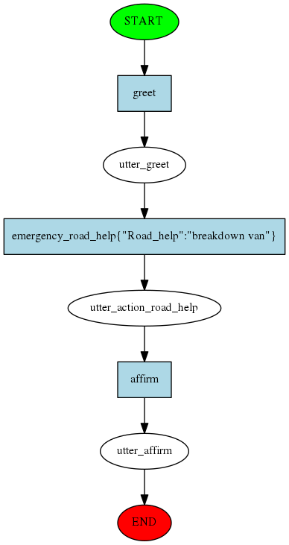
Stories: viene generato uno schema di conversazioni reali tra utente e agente
*greet
U: Hello!
-utter_greet
B: Hello, I can offer you
assistance on emergency situations,
what number are you looking for?
*emergency_road_help{“Road_help”:“tow truck”}
U: The car is broken!
I need to call a tow truck, please
-utter_action_road_help_
B: The number to call for any type
of emergency in Europe is: 112.
Depending of your country
you can call the following numbers:
Austria - 120
. . . . .
*affirm
U: Many thanks
-utter_affirm
B: You're welcome

Slide 9
Domain: viene specificata l'architettura del dialogo con le finalità, i termini chiave, le azioni e le risposte utilizzate dall’agente e gli slot che aiuteranno l’agente a tenere traccia del contesto.
Intents: actions:
-greet -utter_greet
-emergency_ambulance -utter_action_help_ambulance
-emergency_insurance_number -utter_action_help_insurance
-emergency_fire -utter_action_help_fire
-emergency_police -utter_action_help_police
-emergency_road_help -utter_action_road_help
-emergency_air_rescue -utter_action_help_air_rescue
-affirm -utter_affirm
-__main__.ApiAction
entities:
-ambulance
-insurance
-fire
-police
-road_help
-air_rescue

Slide 10
Rasa X
Apprendimento dalle reali conversazioni
Passaggio in produzione

Slide 11
References:
https://github.com/claudio1975/chatbot
https://bit.ly/2HdJwA8
Grazie!!!
c.giancaterino@gmail.com

